Slide 1
Mùa phơi trước sân

Slide 2
A
Hoạt động khởi động
Nhâm 98123

Slide 3
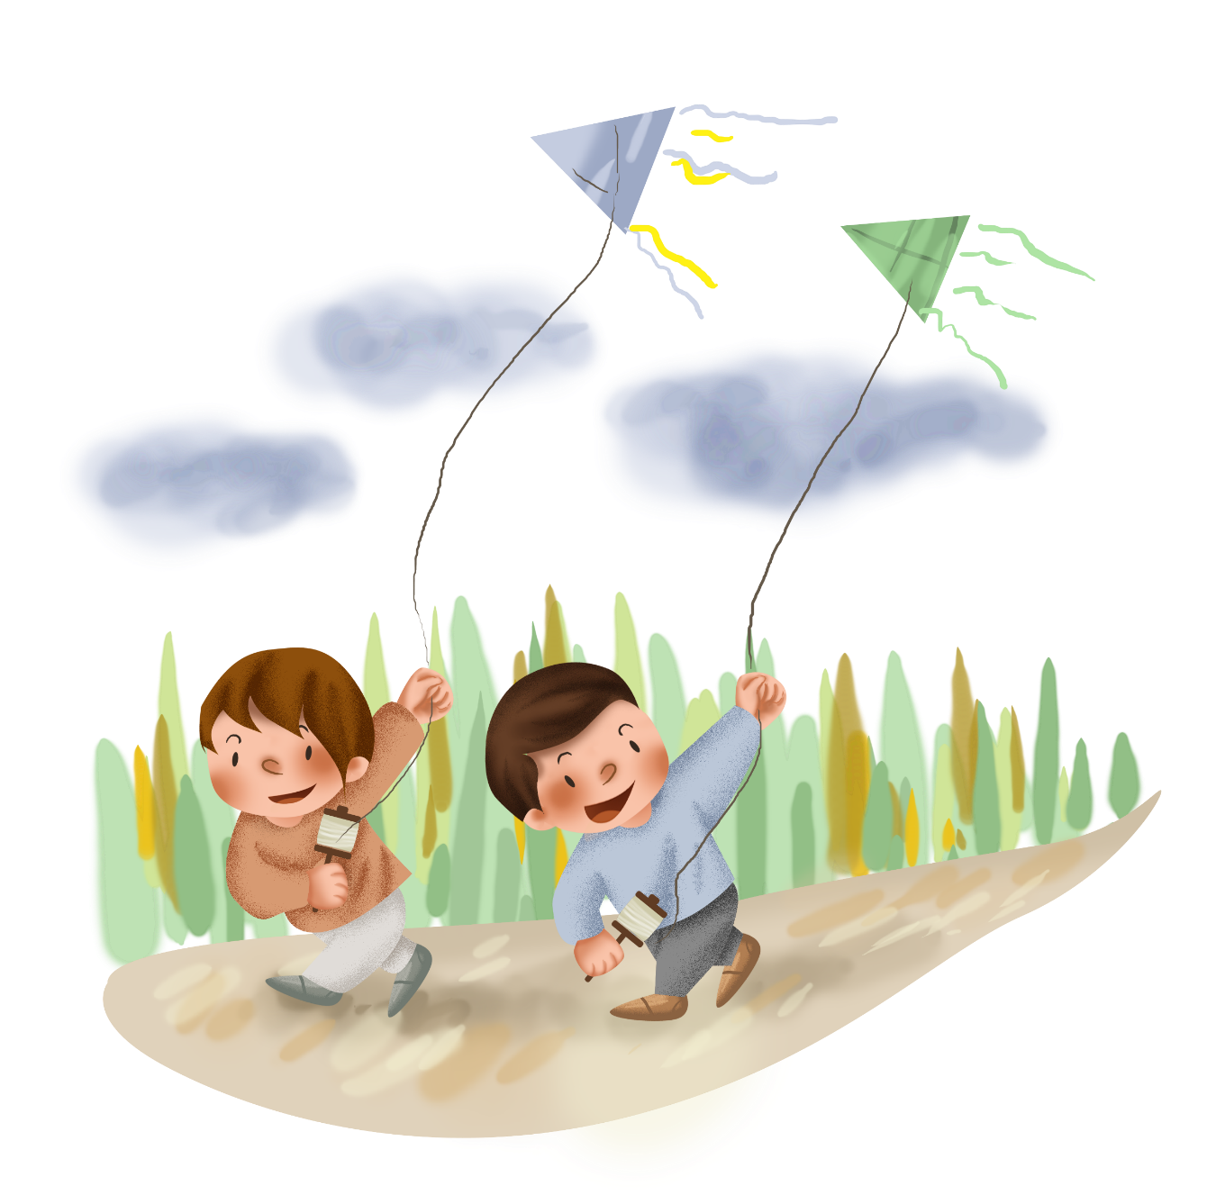
Hoạt động khởi động
Kỉ niệm của em đáng nhớ nhất về quê hương là gì?Tại sao em lại yêu thích kỉ niệm đó.

Slide 4
A
Hình thành kiến thức
Notes:
Nguyễn Nhâm
0981713891- 0366.698.459.

Slide 5
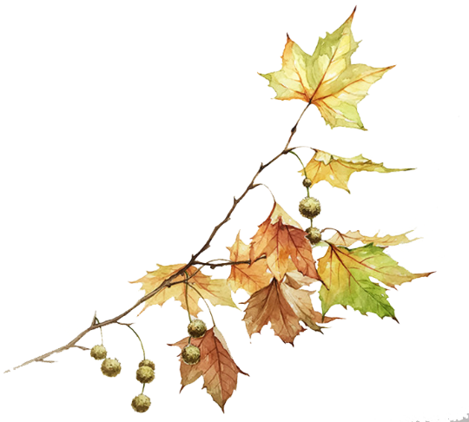
Trải nghiệm cùng văn bản

Slide 6
I. Trải nghiệm cùng văn bản
Giới thiệu vài nét về tác giả, tác phẩm?
GV hướng dẫn cách đọc

Slide 7
1. Câu 1
Chuối phơi đủ nắng có thể ăn tới ra Giêng, mật lặn vào trong vừa ăn vừa tợp miếng trà, hoặc ngào qua với khóm, me,...đem dầm nước đá uống cũng ngon thấu trời.
Một số từ ngữ, hình ảnh
Vậy là nước miếng mình ứa ra, trên từng mét đường về nhà ngoại.
Tâm hồn mệt nhoài với những món ăn cực kì mời gọi trong sân thiên hạ.

Slide 8
1. Câu 1
Cái hủ mắm tép dầm nắng sát hàng rào làm mình nhớ nhung chuối chát, khế chua cùng với gừng xắt mịn thì mâm mứt tắc đỏ au đằng kia làm mình lịm chết một cách lim dim như tụi kiến
Một số từ ngữ, hình ảnh
Nắng gió khiến mọi niềm vui, nỗi buồn bày ra như một cuộc diễu hành, không che giấu khách qua đường.
Bỗng nghe nhẹ nhõm khi nhìn theo bóng nhỏ đưa chiếc đò về bên kia sống

Slide 9
Câu 1
Tình cảm, cảm xúc: yêu mến, nhớ nhung, bồi hồi, xao xuyến,... với những món ăn mang hương vị quê nhà, đồng thời là niềm thương đối với những mảnh đời nghèo khó
Notes:
Nguyễn Nhâm
0981713891- 0366.698.459.

Slide 10
2. Câu 2
Toàn bộ tác phẩm được kể theo dòng hồi tưởng của nhân vật tôi với những tình cảm, cảm xúc, tâm trạng khác nhau.

Slide 11
2. Câu 2
Khung cảnh thiên nhiên và cảnh vật trong kỷ niệm về mùa phơi sân trước
01
03
Mở đầu văn bản là là khung cảnh thiên nhiên quanh con đường quê.
Khung cảnh giàn phơi, ép chuối,....
02
04
Khung cảnh thiên nhiên của Mùa Chạp.
Khung cảnh nhớ lại những món ăn ngon.

Slide 12
2. Câu 2
01
Con người được đặt trong mối quan hệ bình dị, thân thương, đẹp đẽ.
02
Ngôn từ giàu cảm xúc, giàu tính tạo hình kết hợp cùng giọng điệu tâm tình, thủ thỉ
Chất trữ tình được thể hiện rõ qua những cảm xúc, suy nghĩ nhân văn của tác giả kết hợp với những hình ảnh miêu tả chân thực, mộc mạc song vẫn đầy chất thơ đối với quê hương

Slide 13
3. Câu 3
1
Cách tác giả xưng "mình", gợi "người ta", một cách xưng hô thân tình, giúp thể hiện được sự thương mến, đồng cảm
Cái tôi tác giả
2
Thể hiện cảm xúc thấm đẫm trong từng sự việc mà tác giả quan sát (như quết bánh phồng tôm, làm kiệu, phơi chuối,...) và thể hiện trong nỗi xót xa cho những phận nghèo
3
Cái "tôi" của tác giả rất chân thực, nhẹ nhàng mà sâu lắng
Notes:
Nguyễn Nhâm 0981713891- 0366.698.459.

Slide 14
Câu 4
Chủ đề văn bản: Tác phẩm Mùa phơi sân trước đã đưa đến hình ảnh giàn phơi đặc biệt phong phú vào tháng Chạp của một miền quê nghèo ở Nam Bộ, qua đó tác giả thể hiện tình yêu thương sâu sắc đối với cảnh vật quê hương và thân phận con người

Slide 15
4. Câu 4
Cách xác định
Nhan đề văn bản
Từ ngữ, hình ảnh trong văn bản.

Slide 16
* Bố cục văn bản
Phần 1: Từ đầu …. trên những giàn phơi: giới thiệu mùa gió chướng
Phần 2: Tiếp theo….phải có cái mà người ta có: giàn phơi và kỷ niệm của tác giả
Phần 3: Còn lại : cảm xúc tác giả về mùa phơi

Slide 17
5. Câu 5
Văn bản là một văn bản văn xuôi ngắn gọn, mang tính trữ tình, tự sự, miêu tả sâu sắc về những kỉ niệm đẹp đẽ của tác giả trước mùa phơi sân trước
Tác giả bộc lộ trực tiếp tình cảm yêu mến, suy nghĩ vấn vương về những kỉ niệm nơi đây.

Slide 18
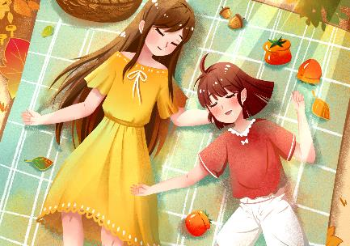
5. Câu 5
01
Chất trữ tình: được tạo nên từ chính hình ảnh thiên nhiên cùng những cảm xúc, suy nghĩ sâu sắc => tạo nên rung động, hình dung cho bạn đọc về mọi vật nơi đây.
02
Cái tôi nhà văn thì vô cùng tinh tế, nhạy cảm.
03
Ngôn ngữ trong văn bản vô cùng giản dị, quen thuộc, sinh động và mang hơi hướng trữ tình.

Slide 19
III.
Tổng kết

Slide 20
C
Hoạt động luyện tập

Slide 21
ONG VỀ TỔ
Chơi

Slide 22
1. Văn bản Mùa phơi sân trước của tác giả nào?
A. Nguyễn Ngọc Tư
B. Vũ Bằng
C. Y Phương
D. Thạch Lam
Quay lại

Slide 23
2. Văn bản Mùa phơi sân trước được viết theo thể loại nào?
A. Phóng sự
B. Tản văn
C. Du kí
D. Tùy bút
Quay lại

Slide 24
3. Văn bản Mùa phơi sân trước sử dụng phương thức biểu đạt nào?
A. Biểu cảm, tự sự, miêu tả.
B. Tự sự, thuyết minh, nghị luận.
C. Miêu tả, tự sự, thuyết minh.
D. Nghị luận, thuyết minh, biểu cảm
Quay lại

Slide 25
4. Đến Chạp trong văn bản Mùa phơi sân trước là tháng mấy?
A. Tháng chín
B. Tháng mười
C. Tháng mười hai
D. Tháng mười một
Quay lại

Slide 26
5. Cái giàn trước nhà, suốt sáu tháng mưa, sân chìm trong nước dùng để phơi gì?
A. Phơi cám mốc, bột gạo thừa, mỡ cơm nguội, dừa khô dùng để nhen lửa…
B. Phơi củi, hay gối, chiếu.
C. Bánh phồng vừa quệt xong, củ kiệu mới trộn đường xong, mứt gừng mới ngào nửa lửa.
D. Chuối khô, chuối xiêm, cá khô,...
Quay lại

